Slide 1
Papper 1980-2019
Produktion och leveranser
Källa: Skogsindustrierna
Notes:
Den svenska pappersproduktion var 9,6 miljoner ton 2019, varav 8,8 miljoner ton exporterades, vilket motsvarar 92 procent. Leveranserna till den svenska marknaden har haft en tämligen oförändrad nivå de senaste decennierna. 2019 levererades 0,8 miljoner ton.

Slide 2
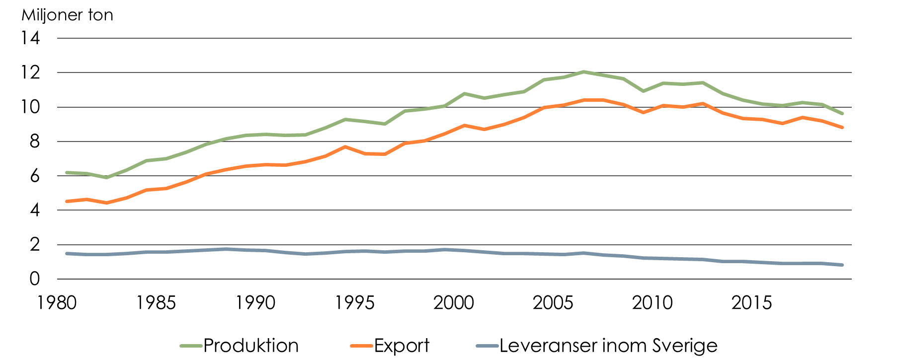
Papper 1980-2019
Produktion och leveranser
Källa: Skogsindustrierna
Notes:
Den svenska pappersproduktion var 9,6 miljoner ton 2019, varav 8,8 miljoner ton exporterades, vilket motsvarar 92 procent. Leveranserna till den svenska marknaden har haft en tämligen oförändrad nivå de senaste decennierna. 2019 levererades 0,8 miljoner ton.

Slide 3
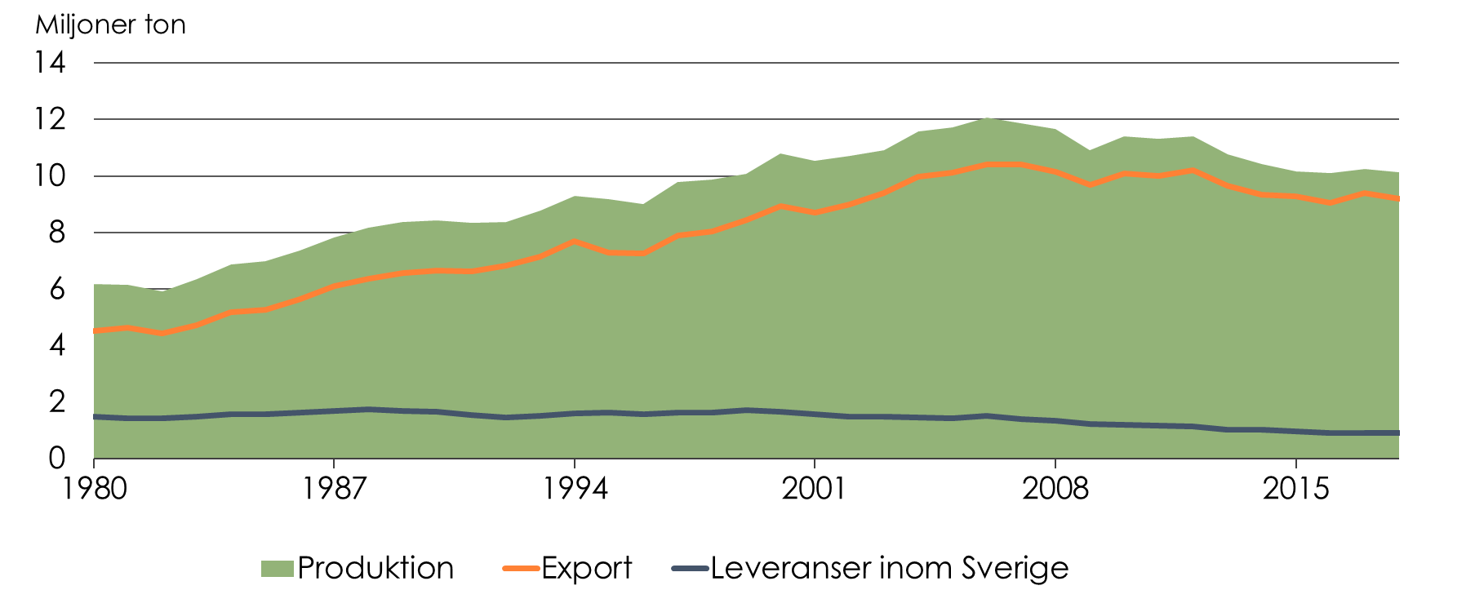
Papper 1980-2019
Produktion och leveranser
Källa: Skogsindustrierna
Notes:
Den svenska pappersproduktion var 9,6 miljoner ton 2019, varav 8,8 miljoner ton exporterades, vilket motsvarar 92 procent. Leveranserna till den svenska marknaden har haft en tämligen oförändrad nivå de senaste decennierna. 2019 levererades 0,8 miljoner ton.

Slide 4
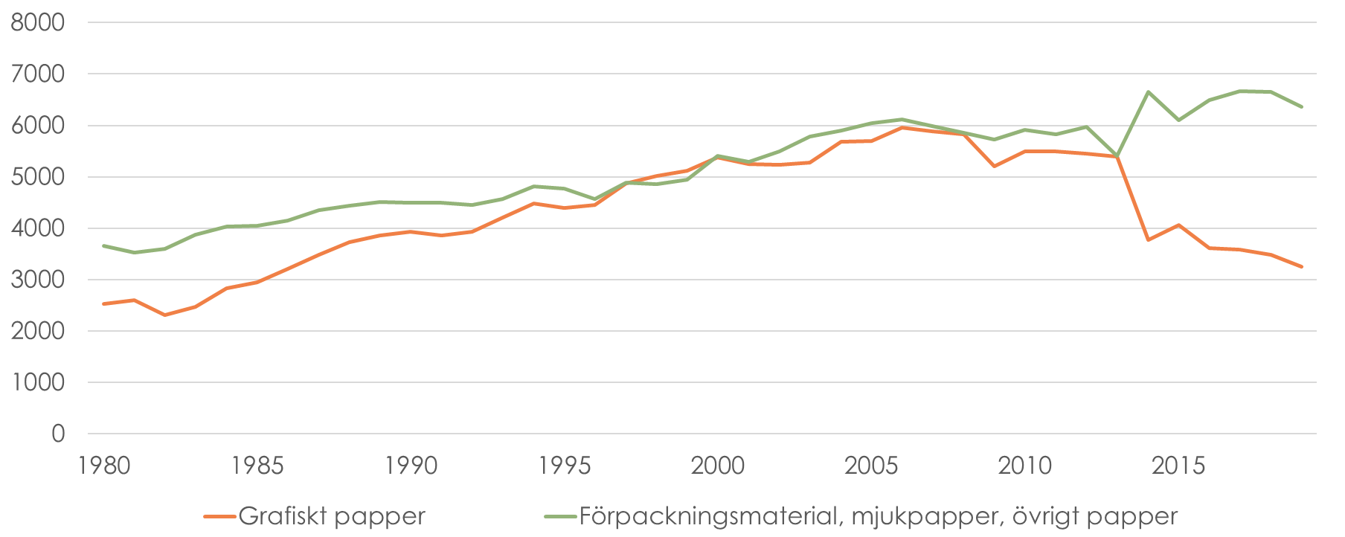
Pappersproduktion 1980-2019
Källa: Skogsindustrierna
Notes:
Den totala pappersproduktionen har sedan 2013 legat på en stabil nivå runt 10 miljoner ton per år. 2013 lades flera pappersmaskiner ner i Sverige, efter vikande efterfrågan på grafiskt papper. Men det kompenserades av en ökad produktion av förpackningsmaterial. Även mjukpapper har haft stabil utveckling de senaste åren. Under 2019 producerades det 3,2 miljoner ton grafiskt papper och 5,9 miljoner ton förpackningsmaterial samt ca 400 000 ton mjukpapper och övrigt papper.

Slide 5
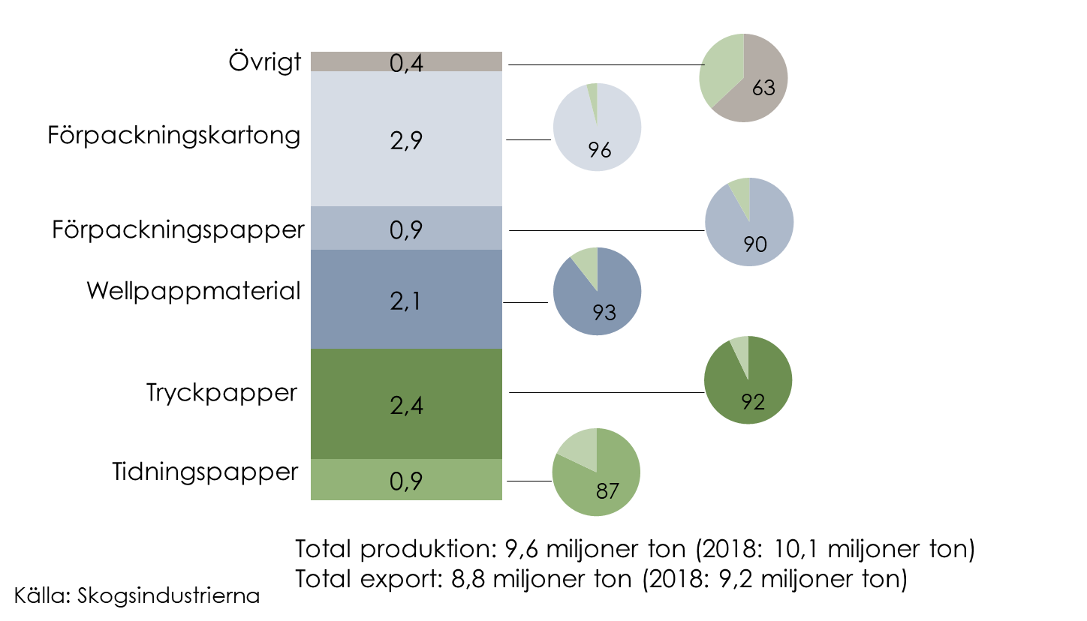
Produktion och export av papper 2019
Total produktion
Exportandel %
Notes:
Den totala pappersproduktionen domineras av de två segmenten grafiskt papper och förpackningsmaterial. Grafiskt papper delas i sin tur in i tryckpapper och tidningspapper. Förpackningsmaterial, utgörs av kartong, papper och wellpapp. Övrigt papper består framför allt av mjukpapper. Den totala exportandelen var 92 procent 2019. Exportandelen är 87% eller högre på alla kvaliteter förutom mjukpapper där en stor del går till den svenska marknaden.

Slide 6
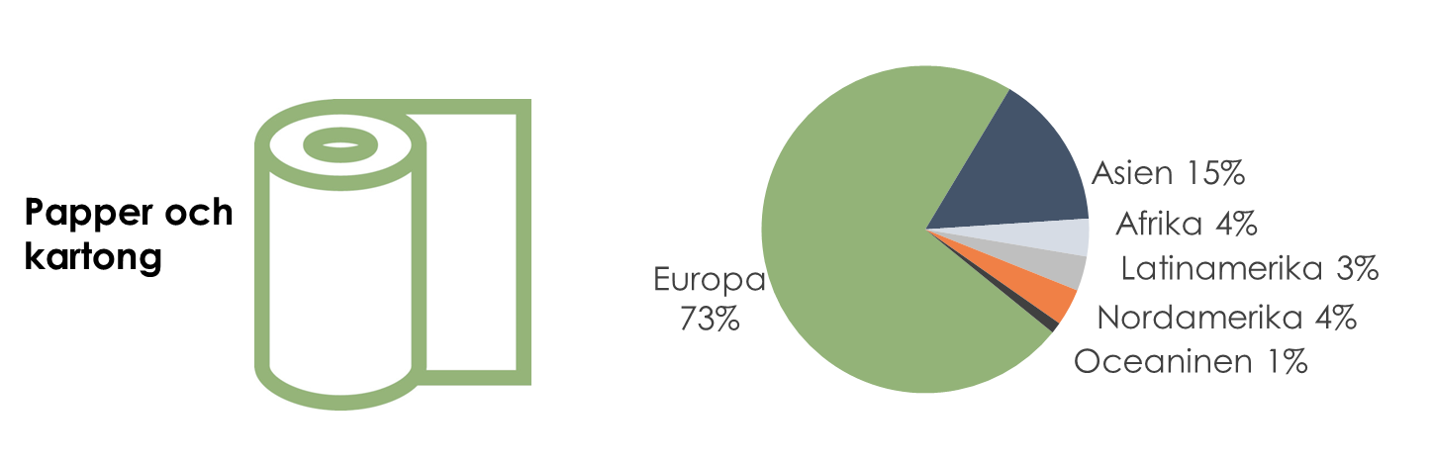
Europa är skogsindustrins huvudmarknad 2019
Källa: Skogsindustrierna
Notes:
De totala leveranserna av papper var under 2019 9,6 miljoner ton, en minskning med fyra procent jämfört med 2018. Exporten av papper var 8,8 miljoner ton.
73 procent av exporten går till Europa. Leveranserna till EU var 5,8 miljoner ton.
Exporten till Asien har gått tillbaka under året med tre procent till 1,3 miljoner ton.

Slide 7
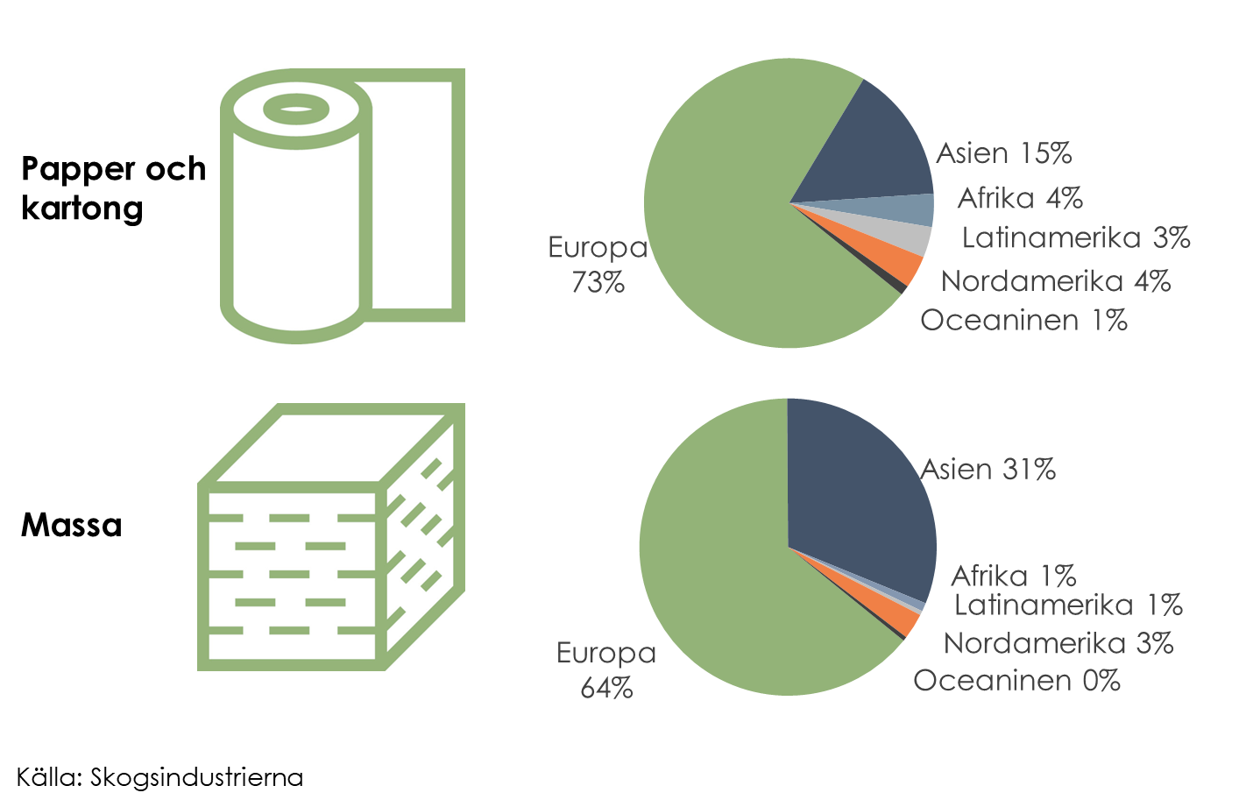
Europa är skogsindustrins huvudmarknad 2019
Notes:
De totala leveranserna av papper var under 2019 9,6 miljoner ton, en minskning med fyra procent jämfört med 2018. Exporten av papper var 8,8 miljoner ton.
73 procent av exporten går till Europa. Leveranserna till EU var 5,8 miljoner ton.
Exporten till Asien har gått tillbaka under året med tre procent till 1,3 miljoner ton.
De totala leveranserna av massa har för 2019 ökat med 13 procent till 4,7 miljoner ton jämfört med föregående år. Exporten av massa har stigit med 15 procent till 4,1 miljoner ton.
64 procent av massaleveranserna har gått till Europa. Leveranserna till EU var 2,4 miljoner ton en ökning med en procent. Asien är idag en stor marknad för den svenska massaindustrin, dit levererades det 1,3 miljoner ton massa.

Slide 8
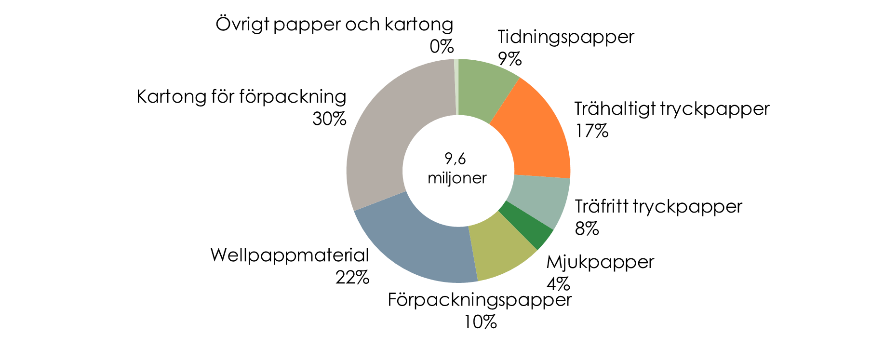
Pappersproduktion i Sverige 2019
Källa: Skogsindustrierna
Notes:
Den svenska pappersproduktionen fördelad per segment, totalt har det producerats 9,6 miljoner ton.
Under 2019 tillverkades det 3,3 miljoner ton grafiskt papper.
De grafiska papperskvaliteterna är: tidningspapper, trähaltigt tryckpapper (innehåller bland annat journalpapper, katalogpapper) och träfritt tryckpapper (bland annat kopieringspapper).
Det har producerats 356 000 ton mjukpapper och det har tillverkats 5,9 miljoner ton förpackningsmaterial.
De olika kvaliteterna inom förpackningsmaterial är förpackningspapper ( som används för bla säckpapper), wellpappmaterial (används som transport- och exponeringsemballage) och kartong för förpackning (bland annat vätskekartong).

Slide 9
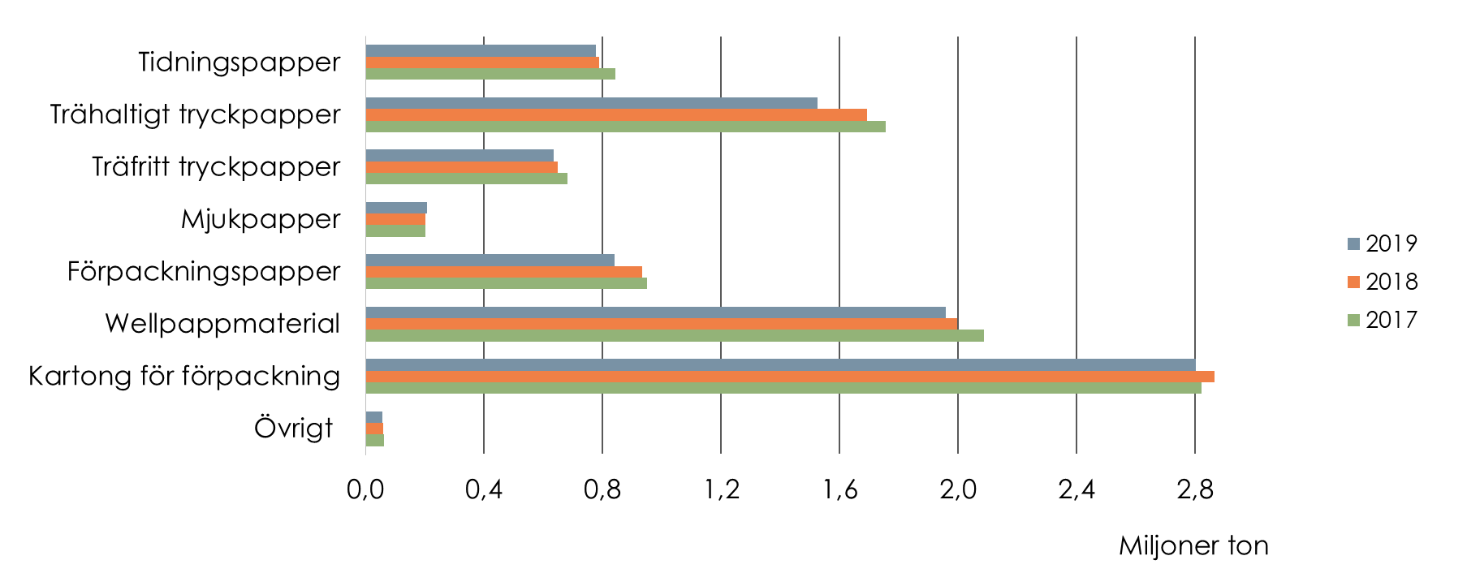
Export av papper, fördelad på produktslag ton
Total export: 2019 8,8 miljoner ton 2018 9,2 miljoner ton 2017 9,4 miljoner ton
Källa: Skogsindustrierna
Notes:
Exporten av papper har under 2019 minskat med fyra procent till 8,8 miljoner ton, jämfört med 2018. Utvecklingen för de olika kvalitéerna varierar. Grafiskt papper har minskat under året till 2,9 miljoner ton, de olika segmenten inom grafiskt papper (dvs tidningspapper, samt tryckpapper) har samtliga gått tillbaka under året. Förpackningsmaterial har också gått tillbaka något till 5,6 miljoner ton, utvecklingen för de olika segmenten variera. Kartong för förpackning, wellpappmaterial och förpackningspapper har gått tillbaka. Exporten av mjukpapper har under året ökat.

Slide 10
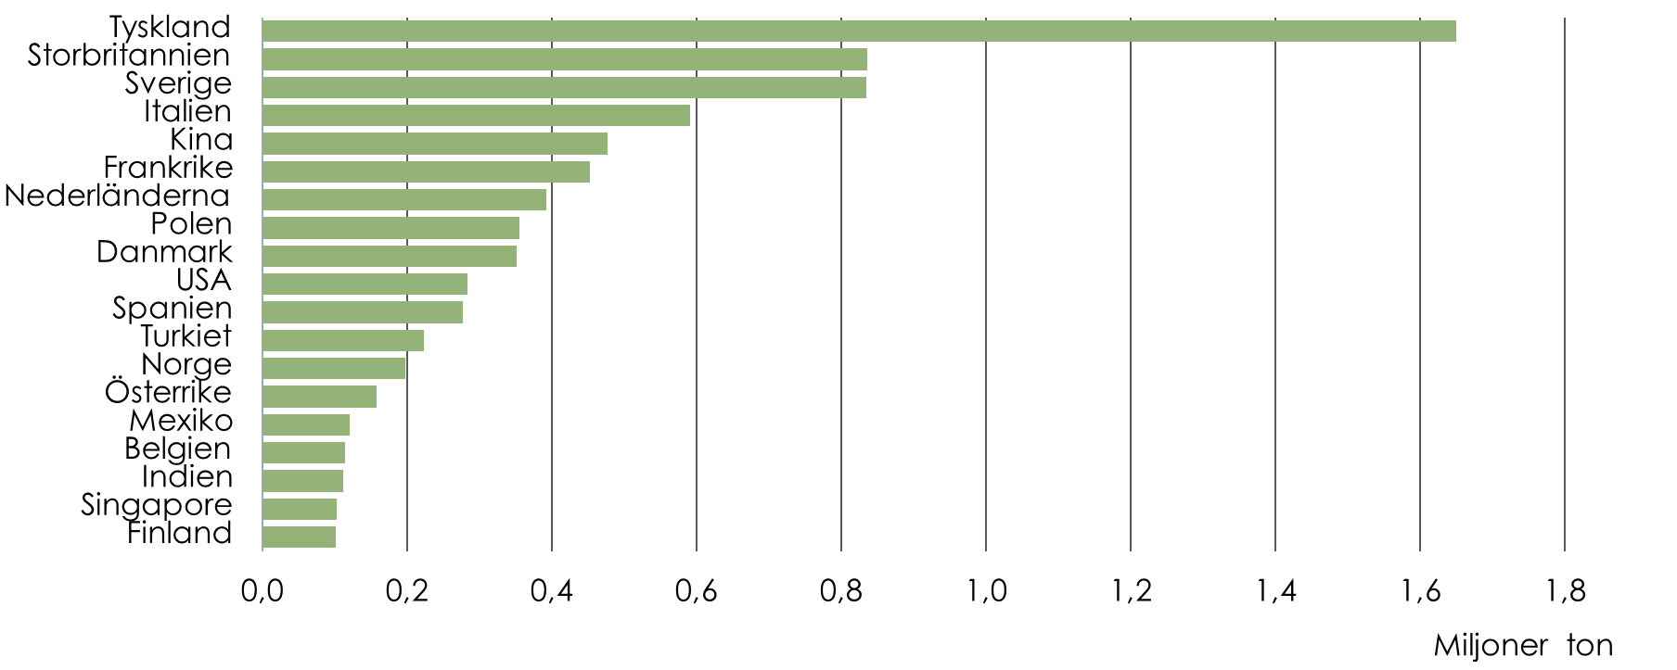
Pappersleveranser till vissa marknader 2019
Totala leveranser: 9,6 miljoner ton (2018: 10,1 miljoner ton)
Total export: 8,8 miljoner ton (2018: 9,2miljoner ton)
Export till EU: 5,8 miljoner ton (2018: 6,1 miljoner ton)
Källa: Skogsindustrierna
Notes:
De totala leveranserna av papper har minskat under 2019 med fyra procent, till 9,6 miljoner ton.
Nästan 60 procent av de totala leveranserna har gått till EU, leveranserna till EU har gått tillbaka under året med sex procent till 5,8 miljoner ton, jämfört med 2018.
Exporten till vår enskilt största marknad Tyskland har gått tillbaka, även leveranserna till Storbritannien Italien och Kina har minskat. Leveranserna till den svenska marknaden gick tillbaka med fyra procent till drygt 835 000 ton.

Slide 11
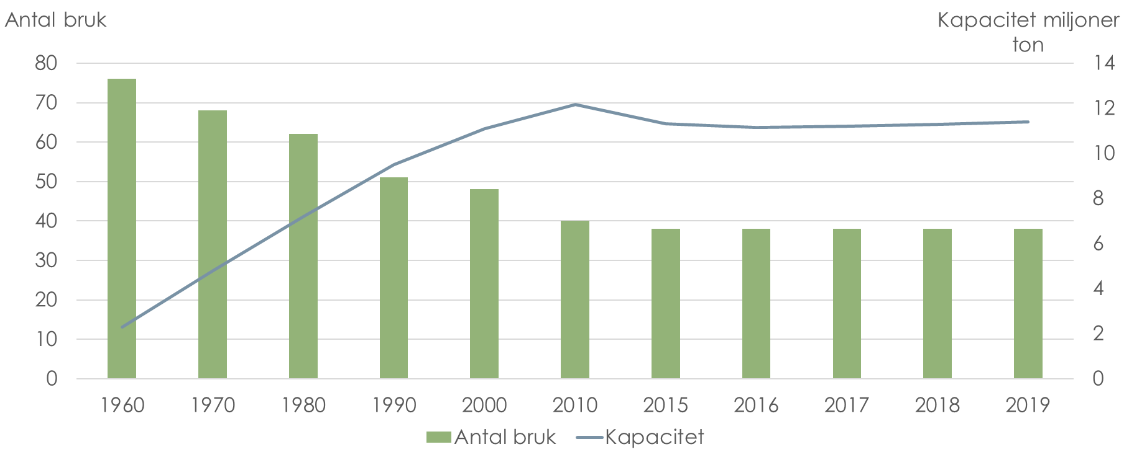
Strukturutveckling i pappersindustrin
Källa: Skogsindustrierna

Slide 12
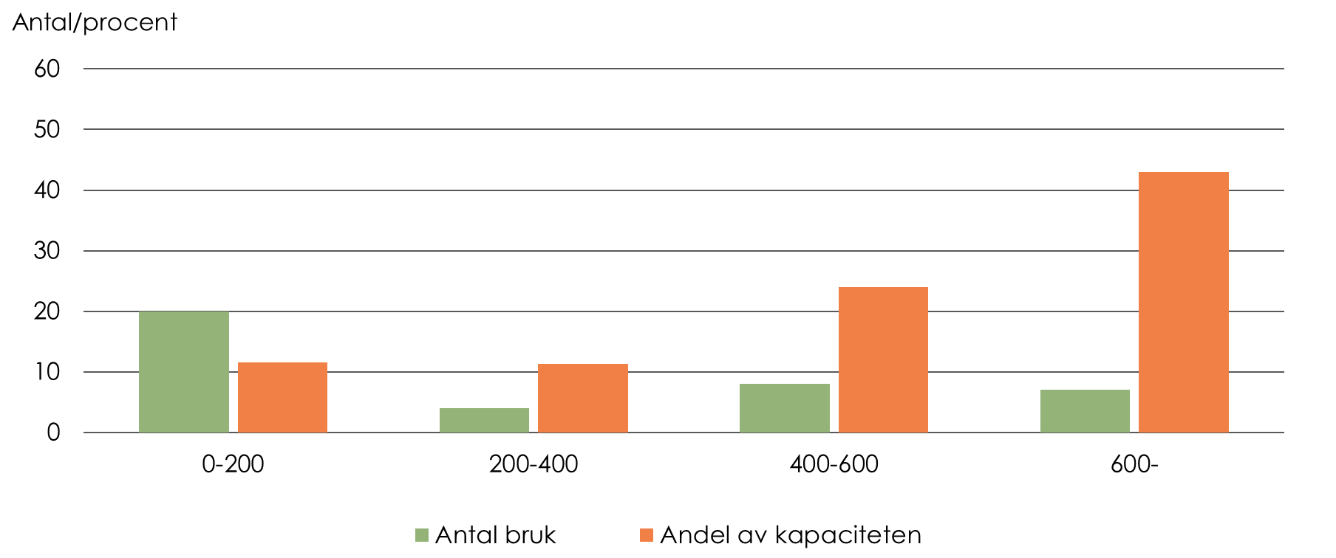
Struktur - tillverkning av papper 2019
Källa: Skogsindustrierna
Notes:
De 10 största bruken (av totalt 38 bruk) svarar för 58 procent av kapaciteten dvs 6,6 miljoner ton.
Den totala papperskapaciteten för år 2019 var 11,4 miljoner ton.
I kategorin 400 000 ton och mer återfinns större delen av bruk som tillverkar tidningspapper, skriv- och tryckpapper, papper för wellpapptillverkning samt förpackningspapper.
Kategorin upp till 100 000 ton utgörs till hälften av mjukpappersbruk, men där återfinns också bruk som tillverkar förpackningspapper.

Slide 13
Pappersproduktion 2017-2019
Källa: Skogsindustrierna
Notes:
Utvecklingen av pappersproduktionen de senaste tre åren.
Grafiskt papper har minskat även förpackningsmaterial har gått tillbaka under 2019. Tillverkningen av mjukpapper har haft en tämligen jämn produktion under åren.

Slide 14
Strukturutveckling papper 1980-2019
Källa: Skogsindustrierna

